Slide 1
Mezőgazdasági hasznosítás, és az ásványi anyagok
Nemzeti Fejlesztési Minisztérium
Vi. Kárpát-medencei összefogás Fórum
Budapest, Földművelésügyi Minisztérium,
2017. december 5.
Kasó Attila
miniszteri biztos

Slide 2
Kasó Attila (1963)
Nehézipari Műszaki Egyetem Bányamérnöki Kar , Bányageológus , 1987
Mecseki Ércbánya Vállalat IV. akna, körletgeológus, 1987 – 1992.
SZÜV – SZÁMALK programozó, 1991.
Miskolci KBF/Bányakapitányság 1992. – 2012.
Miniszterelnökség,
miniszterelnöki megbízott, miniszterelnökségi tanácsadó,
2012. április 1. -2014. június 1.
Nemzeti Fejlesztési Minisztérium
miniszteri biztos
2014. július 1.-
Közigazgatási szakvizsga, EU- és közig. képzések, stb…
Miskolci Egyetem meghívott előadó 2001. – 2004.
Nős (1986.), három gyermek (1987, 1990, 1994.)
e-mail: attila.kaso@nfm.gov.hu

Slide 3
Az „Energiastratégia 2030” megfogalmazta az energiatermelésben elérendő célokat, de konkrét megvalósítási lehetőségeket – az atomenergetika fejlesztésén kívül – nem adott meg. Az „Energiastratégia 2030” főbb elemeinek megvalósítása alapvetően a hazai bányászat fejlesztésén múlik!
A bányászat fejlesztési programjának 4 pontja:
A szénbányászat újraindítása, a szén vegyipari felhasználásának megteremtése.
Az ércbányászat megindítása.
A geotermikus energia felhasználásának széleskörű elterjesztése, olcsó elektromos- és hőenergia termelése a legújabb technológiákkal.
A bányászati hulladékok nagyarányú feldolgozásának megkezdése, különös tekintettel a fémek és ritkaelemek kinyerésére.

Slide 4
+1 Bányászat és mezőgazdaság
A magyar élelmiszerek zamatosabb volta, élettanilag magasabb értéke, többek között a magyar föld ásványosságára vezethető vissza!
Ennek a talajerőnek a pótlása a jövő legfontosabb feladata, hogy a magyar élelmiszerek minőségükkel megtarthassák versenyképességüket, és egészséges termékekként, egyre fokozottabban jelenjenek meg a belföldi piacokon is.
A világban is egyértelmű tendencia a megbízható élelmiszerek megteremtése, így a megbízható mezőgazdaság és a talajok védelme is.
Az ENSZ 68. közgyűlése mindezt figyelembe véve 2015-öt a Talajok Nemzetközi Évének nyilvánította. (… és az évtizedet a „Talajok nemzetközi Évtizedének”….)
A magyar lakosság megbízható mezőgazdasági termékekkel való ellátása nemcsak élelmiszerbiztonsági, hanem nemzetbiztonsági kérdés is.
Ebből a szempontból az ásványi nyersanyagok felhasználásának növelése illeszkedik a 2013-ban elfogadott Élelmiszerlánc Biztonsági Stratégiához.

Slide 5
Bányászati klaszterek
Borsodi Bányászati és Energetikai Klaszter
Alakult: 2013. december 4.-én
A B.A.Z. Megyei Önkormányzat részt vesz a EUROCOAL munkájában
Japán tisztaszén tárgyalások
Alakult: 2013. december 12.
Pécs-Vasas külfejtés újranyílt
Komlói Szakiskolában vájárképzés indult
Mecseki megvalósíthatósági tanulmány elkészült (2017)
Alakult: 2014. június 27.
Nemzetközi bányászati hagyományőrző pályázatot nyert
Bányászati Hulladékok Feldolgozása és Technológiák Klaszter
Alakult: 2014. április 18.
Neszmély projekt előkészítése megkezdődött
Nógrádi Energetikai Klaszter
Alakult: 2015. május 8.

Slide 6
Bányászati termékek mezőgazdasági hasznosítása
AGROMINERAL KLASZTER
résztvevők:
bányavállalkozások
társadalmi szervezetek
egyetemek
agrárvállalkozások
bányászati- és agrárintézmények
stb.
(2016-ban önálló konferenciát szervezett, sajtó)

Slide 7
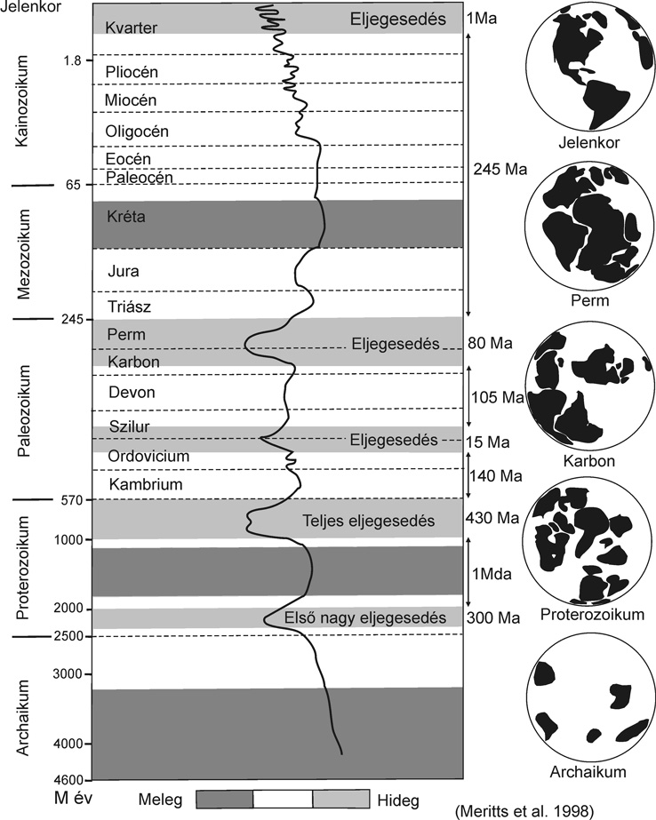
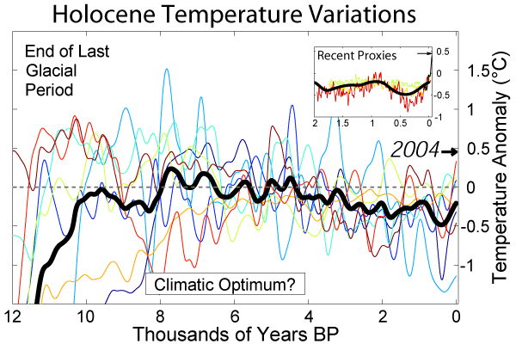
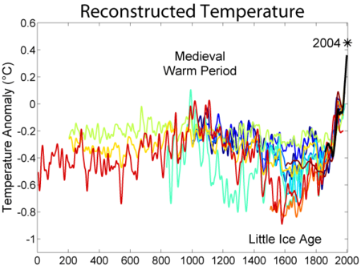
A Föld felszínének változásai:
kéregmozgások és vulkanizmus,
illetve az éghajlat
Forrás: wikipédia

Slide 8
A felszín (és talaj-) alakító folyamatok bonyolult rendszereket alkotnak
Pusztítanak, építenek, megújítanak
Kiváltó okok szerint, alapvetően:
a földkéreg változik
az éghajlat változik

Slide 9
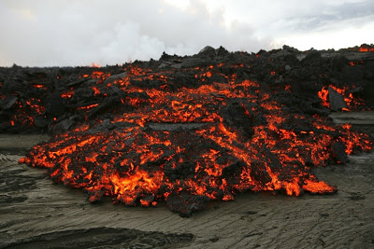
Vulkanizmus hatása:
kitörések por- és hamufelhője, illetve lávafolyás
Szőlő friss vulkáni talajon

Slide 10
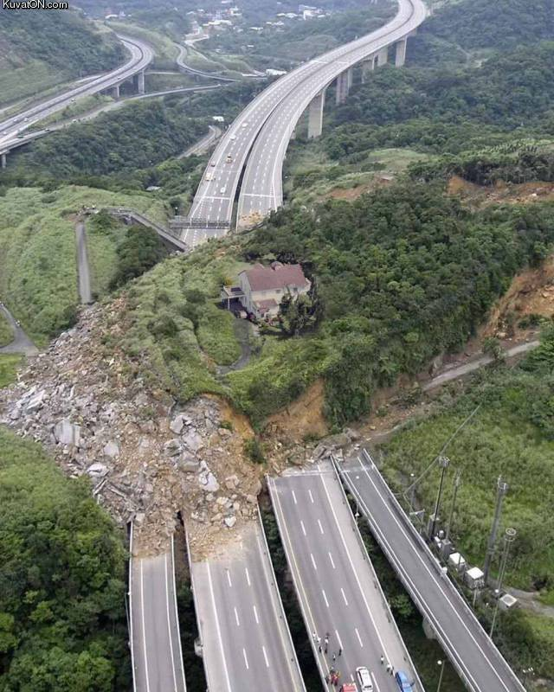
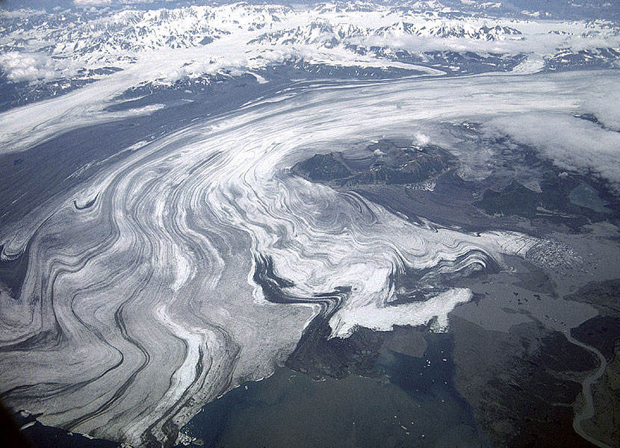
Tektonikus mozgások,
földrengések
Földcsuszamlás, víz- és jégár
Árasztásos földművelés egyiptomi ókori ábrázoláson

Slide 11
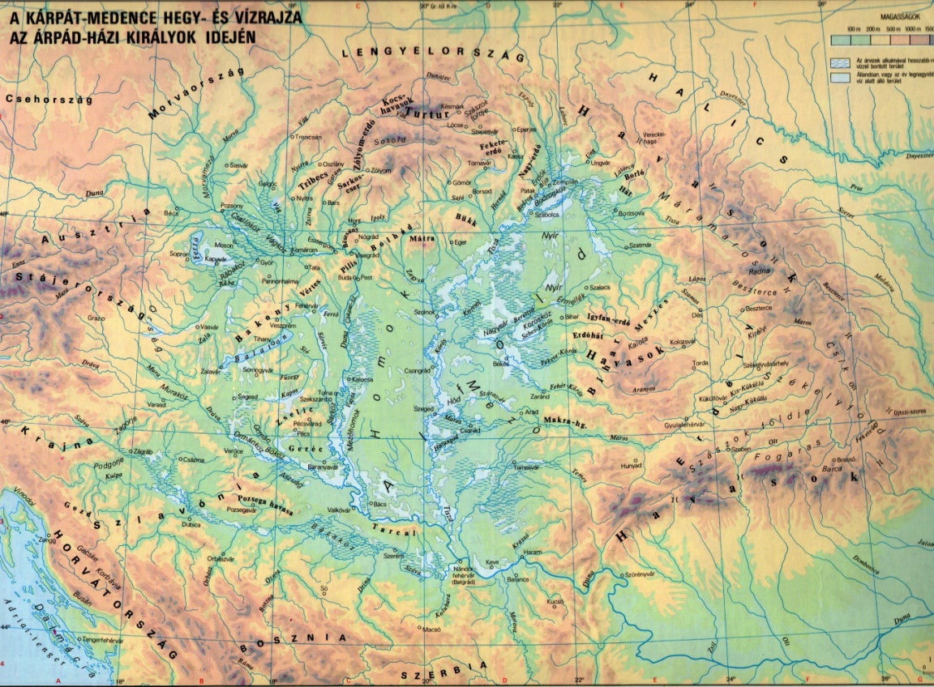
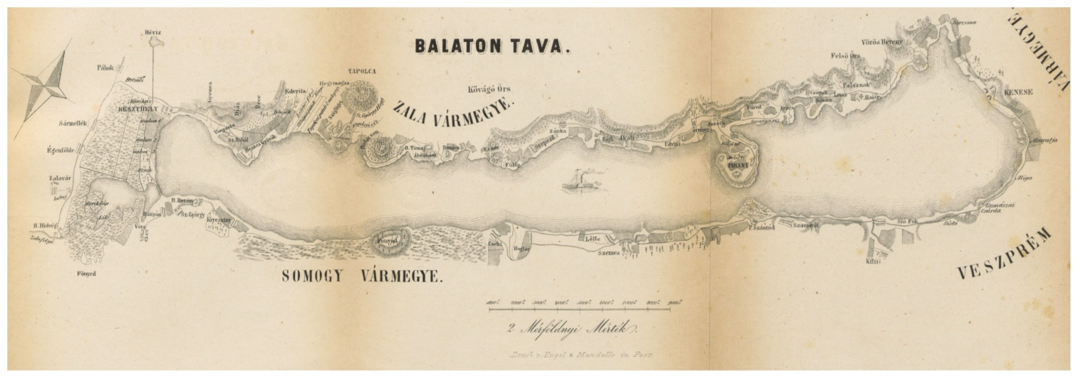
A Kárpát Medence legfőbb természeti talajalakító tényezője, a víz!
Az idők során a vízrajz jelentősen megváltozott, a talajok ilyen jellegű megújulása is megszűnt.
Az intenzív mezőgazdaság által a talajból kitermelt ásványosság nem pótlódik.

Slide 12
Az Agromineral projektről
„Történet”
- kb. 1996-ig állami támogatás volt a talajjavításra
- földosztások, kisbirtokrendszer kialakulása
- multi mezőgazdasági „támogató” rendszerek kialakulása
- intenzív termelés támogatása
Időszerűség
- közép-, és nagybirtokrendszer kialakulása megindult
- ökotudatosság terjedése
- fizetőképes kereslet a termékek iránt
- 2020-tól új EU mezőgazdasági támogatási rendszer (?)
A „projekt” kezdetei
- 2015 szeptember, mg. konferencia Kecskeméten, hosszú idő után az első előadás az ásványi anyagok mg. használatának lehetőségeiről
- 2016 április, Zalakaros, Bányászati Szakigazgatási Konferencia, az Agromineral projekt első egyeztetése
- 2016 nyár, ősz, egyeztetés minden mg. és bányászati-földtani szervvel
- 2016 november: önálló konferencia a témában
- 2016 ősze: NFM és MBFH-MFGI is „beszáll”

Slide 13
A mezőgazdaság fő ásványi nyersanyag-felhasználási területei
A szikes talajok talajerő-utánpótlásának egyik alkalmas eszköze a meszezés.
A magyarországi termőföldekre évente 1 - 1,5 millió t mészkő- és dolomitőrlemény, illetve murva lenne szükséges. Jelenleg ennek csak töredéke kerül felhasználásra.
A karbontartalom utánpótlására a széntartalmú meddőanyagok is alkalmasak az ásványosságon túl bármilyen termőföld minőségének javítására. A szükségszerűen kitermelt agyagos-szeneken kívül a tőzeg - lápföld - lápi mész is használható.
A szénfeldolgozás karbontartalmú melléktermékei nyersen, vagy keverten ugyanezt a célt szolgálják.
A vidékfejlesztésnek támogatásokkal kellene segíteni a talajok meszezését.
Ez a keresletnövekedés a kő- és murvabányászatnak és a feldolgozásnak a fejlődését vonná maga után.

Slide 14
A mezőgazdaságban használt legfontosabb ásványi anyagok és termékek (a teljesség igénye nélkül):
Talajok savasságának ellensúlyozására
mészkő- és dolomit őrlemény és murva
bazaltőrlemény
vastartalmú ásványi anyagok, bányászati hulladékok
Talajerő-utánpótlásra
egyszerű szén- és lignittartalmú nyersanyagok és bányászati hulladékok
alginitek és szervesanyag-tartalmú bentonitok, agyagok
huminsav- termékek, leonardit
Ásványi anyagok, nyomelemek pótlására
zeolitok
célirányosan bármilyen ásvány- és kőzetőrlemény, mikroörlemény, valamint bányászati hulladék
A talaj vízháztartásának javítására
agyagok, márgák
A talajjavításhoz is használt ásványi anyagok egy része az állattakarmányozásban és az élelmiszeriparban is jelentős szerepet kaphat.
Kidolgozott technológiák, üzemi kísérletek eredményei állnak rendelkezésre pld. a zeolitoknál, alginitnál, huminsav és leonardit felhasználásánál.
A támogatott és növekvő mértékű ásványi anyagfelhasználás mind a bányászat újraindításában mind a mezőgazdaság fejlesztésében komoly szerepet kaphat, és a bio- és ökogazdálkodásnál is magasabb szintű, - öko-minerál gazdálkodást - tenne lehetővé.

Slide 15
Kohéziós politika, mint a mezőgazdaság versenyképességének támogatója
H2020 Munkaprogram 2018-2020
(2017. okt. 27.) 30 Md Euro
2013-ban a mezőgazdaságra fordítandó közpénzeket összevonták, így jelenleg a mg. támogatása az EU egészének szintjén valósul meg.
Közvetlen uniós források: ökológiai gazdálkodás arányának és versenyképességének növelése
Europa 2020 stratégia: összerendezi és a végrehajtás során együtt kezeli a különféle szempontokat 351,8 Md Euro
17 közvetlen brüsszeli kifizetésű szakpolitikai program 130,5 Md Euro értékben
Forrás: www.cohesiondata.ec.europa.eu
Notes:
Az agrárpolitika terület, amelyért az uniós tagországok kormányai közös megegyezés alapján együttesen felelnek – ennek megfelelően 2013-ban a mezőgazdaságra fordítandó közpénzeket is összevonták. Az egyes tagországoknak célzottan nyújtott szakpolitikai és pénzügyi támogatás helyett tehát jelenleg a mezőgazdaság támogatása az EU egészének szintjén valósul meg. – erről azonban ne mondj többet, mondván, hogy nem a te szakterületed. Helyette, mint az NFM miniszteri biztosa, hívd fel a figyelmet azokra a közvetlen uniós forrásokra, amelyek jelentős mértékben támogathatják a hazai mezőgazdaság, különös tekintettel az ökológiai gazdálkodás arányának és versenyképességének a növelését.
Ezek a források szervesen kapcsolódnak az Europa 2020 stratégia megvalósításához, amely összerendezi és a végrehajtás során együtt kezeli a gazdasági- társadalmi- és környezeti szempontokat. Az ebben megfogalmazott célok teljesüléséhez biztosít keretrendszert a kohéziós politika, amely céljaira a 2014-2020-as programozási időszakban 351,8 milliárd euró lett elkülönítve, ezen belül az Európai Bizottság 17 közvetlen brüsszeli kifizetésű szakpolitikai programot hirdetett meg, több mint 130,5 milliárd euró értékben.
A programok tématerületei között kiemelt helyen szerepel a KKV szektor versenyképességének a növelése, a természet- és környezetvédelem, az erőforrás hatékonyság, valamint a kutatás-fejlesztés, amely területekhez kapcsolódó projektek pénzügyi eszközei a például LIFE és a H2020 programok. (csak tudd, de erről ne beszélj, hogy a LIFE „Nemzeti Kapcsolattartó Pontja” az FM-en belül van, a H2020 a Nemzeti Kutatási, Fejlesztési és Innovációs Hivatalnál)
Miután a kohéziós politikának kiemelt célja az EU és régiói harmonikus fejlődésének a biztosítása, így ezek a programok nagyon nagy fejlődési potenciált rejtenek magukban a Kárpát-medence számára. Közös földrajzi adottságok, kulturális- és szakmai hagyományok és a tény, hogy nincsenek nyelvi különbségek = lehetőség innovatív és fenntartható, jövőbe mutató eszközök és megoldások kifejlesztésére és elterjesztésére, úgy, mint például agromineral
Aktuális hír, hogy az Európai Bizottság 2017. október 27.én publikálta a H2020 (kutatás, fejlesztés keretprogram) 2020-ig szóló munkaprogramját, amelynek a költségvetése hozzávetőleg 30 Milliárd Euro.

Slide 16
Pályázati források 2017
Megnevezés | Fejlesztési program | Beadás kezdete | Beadási határidő | Kedvezményezett
A kisvállalkozásokban rejlő lehetőségek jobb kihasználása a klimaváltozás hatásainak kivédése, a környezetvédelem, az erőforrásfelhasználás hatékonyságának növelése, valamint a nyersanyagok témakörökben | Horizon 2020 |  | 2017.11.08 | Kis- és közepes vállalkozások vagy ezek konzorciuma
Ipari parkok, iparterületek fejlesztése | TOP | 2017.05.22 | 2017.10.02 | Helyi önkormányzatok és vállakozásaik
Helyi foglalkoztatási együttműködések | TOP | 2017.05.22 | 2017.09.20 | Helyi önkormányzatok és társulásaik, Állami foglalkoztatási szervként eljáró megyei kormányhivatalok, Magyarország területén alapított és itt székhellyel rendelkező, jogi személyiségű többségi önkormányzati tulajdonú nonprofit gazdasági társaság
Üzleti infrastruktúra fejlesztésének támogatása Pest megyében | VEKOP | 2016.05.06 | 2018.05.07 | Önkormányzatok, önkormányzati tulajdonú gazdasági társaságok, önkormányzati tuladonú nonprofit szervezetek
Vállalatok K+F+I tevékenységének támogatása | GINOP | 2015.09.30 | 2017.09.29 | Gazdasági társaságok
Iparjog | GINOP | 2015.09.24 | 2017.09.25 | KKV-k; költségvetési szervek, költségvetési szervek jogi személyiséggel rendelkező intézményei; jogi személyiséggel rendelkező nonprofit gazdasági társaság
Exportképes innovatív termékek fejlesztésének támogatása az innováció vezérelt exportbővítés megvalósítása érdekében | GINOP | 2017.06.01 | 2019.06.03 | KKV-k, nagyvállalatok
Prototípus, termék-, technológia- és szolgáltatásfejlesztés | GINOP | 2015.12.15 | 2017.12.14 | Mikro-, kis-, és középvállalkozások
K+F versenyképességi és kiválósági együttműködések | GINOP | 2015.11.30 | 2017.11.30 | Vállalkozások, kutatóhelyek, nonprofit gazdasági társaságok
Stratégiai K+F műhelyek kiválósága | GINOP | 2015.11.16 | 2017.11.15 | Egyetemek, kutatóhelyek, nonprofit gazdasági társaságok
Versenyképességi és Kiválósági Együttműködések | VEKOP | 2017.02.01 | 2017.05.31 | Mikro-, kis- és középvállalkozások
Professzionális klaszterszervezetek minőségi szolgáltatásnyújtásának támogatása | GINOP | 2016.02.01 | 2018.02.01 | Korlátolt felelősségű társaság, Részvénytársaság, Közkereseti társaság, Betéti társaság, Európai részvénytársaság (SE), Külföldi vállalkozás magyarországi fióktelepe
Mikro-, kis- és középvállalkozások termelési kapacitásainak bővítése | GINOP | 2017.01.25 | 2019.01.25 | Feldolgozóipari KKV-k
Mikro-, kis- és középvállalkozások kapacitásbővítő beruházásainak támogatása | GINOP | 2017.01.25 | 2019.01.25 | Mikro-, kis- és középvállalkozások

Slide 17
Köszönöm a figyelmet! Jó Szerencsét!

